Slide 1
7 чудес природы
у
в
Х
ч
с
о
ё
з
н
ь
!
а
т
http://aida.ucoz.ru

Slide 2
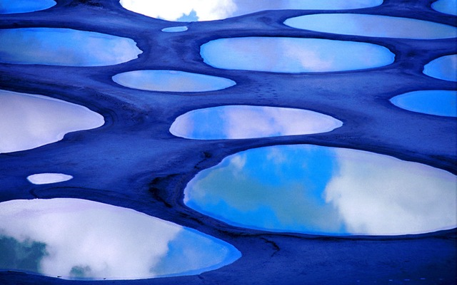
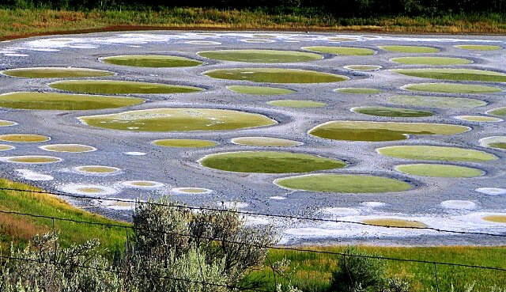
Клилук. Пятнистое озеро в Канаде.
Пятнистое озеро находится в Британской Колумбии. Озеро насыщено различными минералами, потому летом при испарении воды образуется множество пятен причудливой формы.
Уникальность Пятнистого озера заключается в том, что в его воде сконцентрировано множество минералов. Клилук содержит в себе самое большое количество в мире сульфата магния, кальция и сульфатов натрия, а также множества других веществ, таких как серебро и титан.
Летом, большая часть воды в озере испаряется, оставляя островки из минералов. На озере появляются большие пятна и в зависимости от минерального состава в разное время года они окрашены различными цветами.

Slide 3
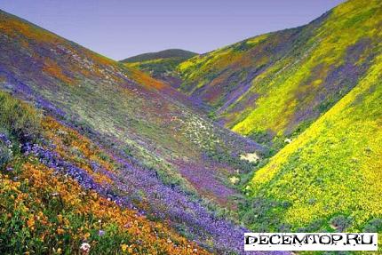
Долина цветов в Индии.
Национальный парк в Индии является самым прекрасным чудом света.
Внутренние стороны крутых склонов усеяны самой разнообразной растительностью. Кроме того, что эта прекрасная долина цветов может похвастаться природной красотой и величием, она также является местом обитания животных, которые находятся под угрозой исчезновения: ирбис, белогрудый медведь, нахур, бурый медведь.

Slide 4
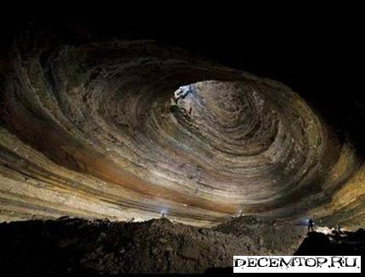
Пещера Крубера.
Данная пещера располагается в пределах Горного массива Арабика в Абхазии.
Крубера является самой известной глубокой пещерой на Земле, ее глубина достигает 2,191 метров.
Из-за огромного количества птиц, которые там гнездятся, пещера получила название «Воронья пещера».

Slide 5
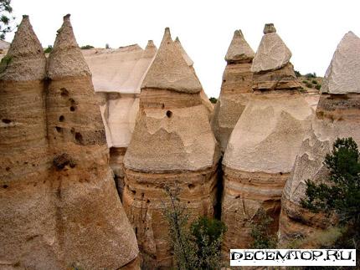
Скалы-палатки Каша-Катуве.
Скалы Каша-Катуве находятся в Нью-Мексико, образованы приблизительно 7 миллионов лет тому назад после извержения вулкана.
Скалистые образования получили свою уникальную форму благодаря особым погодным условиям и эрозиям.
Название этих камней с местного языка переводится как «белые утесы».
Высота скал варьируется от двух до тридцати метров.

Slide 6
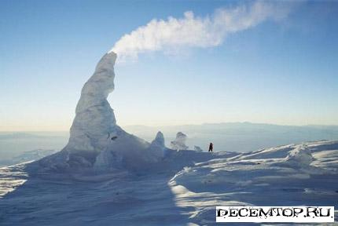
Ледяные башни и пещеры вулкана Эребус.
Гора Эребус является вторым по величине вулканом Антарктиды. На вершине горы располагается огромное количество ледяных башен, образованных в результате выбросов пара при вулканической активности. Большинство ледяных башен выделяют пар, что делает их похожими на дымоходы, торчащие из ледяных сторон вулкана. Интересным является то, что в этих дымоходных столбах находится много пещер, которые были сформированы различными явлениями. Каждая из пещер обладает кавернозными подземными полостями, которые излучают голубой свет.

Slide 7
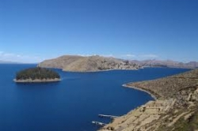
Титикака - священное и таинственное озеро. .
На горном участке границы Боливии и Перу, в Андах, располагается озеро Титикака. Это озеро необычно тем, что оно является самым крупным в мире высокогорным озером. Титикака находится на высоте 3812 метров над уровнем моря.
Титикака занимает площадь в 8372 квадратных километров, в ширину оно восемьдесят километров, а в длину - 190.
На озере более чем сорок островов.
Вода в озеро приходит из талых снегов и атмосферных осадков. Слово Титикака в переводе с кечуа означает "Пума в скале", и это действительно соответствует реальности, так как с высоты птичьего полета озеро напоминает силуэт пумы.
В озере уникальная биосфера, но еще более уникальные здесь памятники древнего зодчества индейцев. Здесь расположены руины Чинкана - это колоссальный каменный комплекс лабиринтов культовых зданий инков. Здесь хранится священный камень индейцев, который, как они полагают, является краеугольным камнем цивилизации инков.

Slide 8
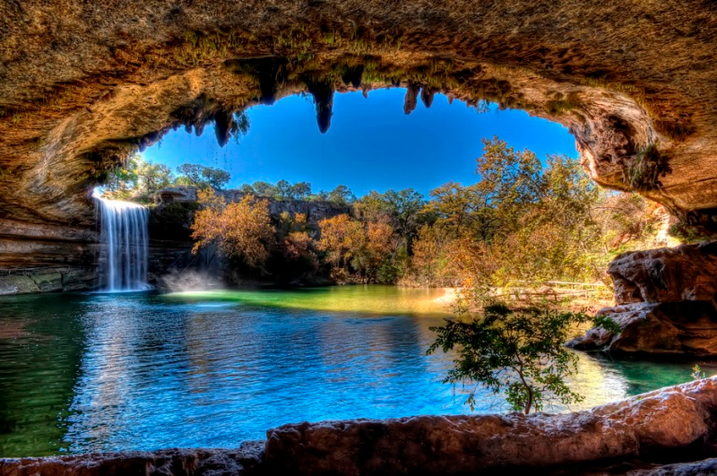
Удивительное озеро Гамильтон Пул (США).
В 37-ми километрах от города Остин в американском штате Техас находится удивительное озеро Гамильтон Пул.
Необычность озера с 15-метровым водопадом в том, что оно является одновременно надземным и подземным.
Несколько тысяч лет назад в результате эрозии почв известняковый купол подземной реки рухнул, а под остатками этого купола образовалось живописное озеро.

Slide 9
Источники:
http://udivitelno.com/mesta?start=45
http://decemtop.ru/priroda/10-samix-udivitelnix-no-nikomu-ne-izvestnix-chudes-sveta.html
http://yandex.ru/yandsearch?text=%D1%82%D0%B8%D1%82%D0%B8%D0%BA%D0%B0%D0%BA%D0%B0&clid=1882629&lr=51
http://lifeglobe.net/entry/1076

Slide 10
Чернов Альберт ученик 4 класса ГБОУ ООШ с. Четыровка Лузановский филиал. .
Куратор: учитель начальных
классов
Иванова Татьяна Александровна

